Slide 1
Le câblage industriel
« les règles de l’art »

Slide 2
Les caractéristiques d’un câblage industriel
Câblage armoire:
Position de l’appareillage et des goulottes (Schéma d’implantation).
Choix de la couleur et des sections des fils.
Repérage des fils et des borniers.
Disponibilité de place pour évolution de l’armoire.
Câblage machine:
Position de l’appareillage et des cheminements (dépendant du système).
Choix du type et de la section des câbles.
Repérage des câbles.

Slide 3
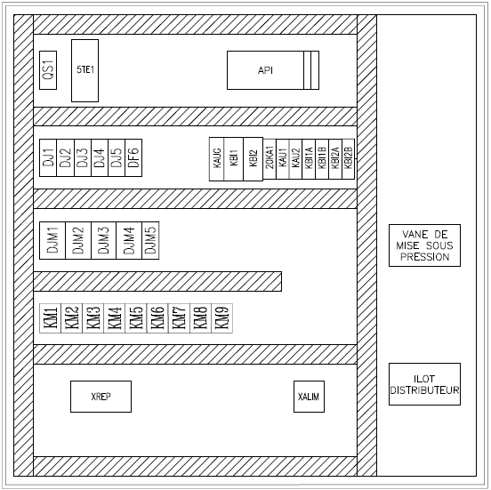
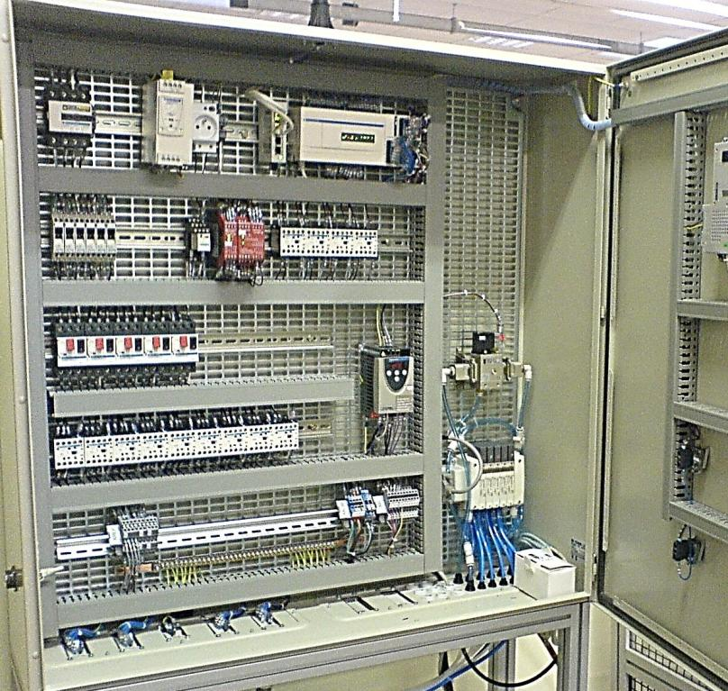
Position de l’appareillage et des goulottes (Schéma d’implantation).
Platine support, grille.
Goulottes (passage des fils).
Appareillages Disjoncteurs, Relais contacteurs …
Borniers
Rails symétriques, profilés
(fixation appareillage).
Sorties de câbles (presses étoupes)

Slide 4
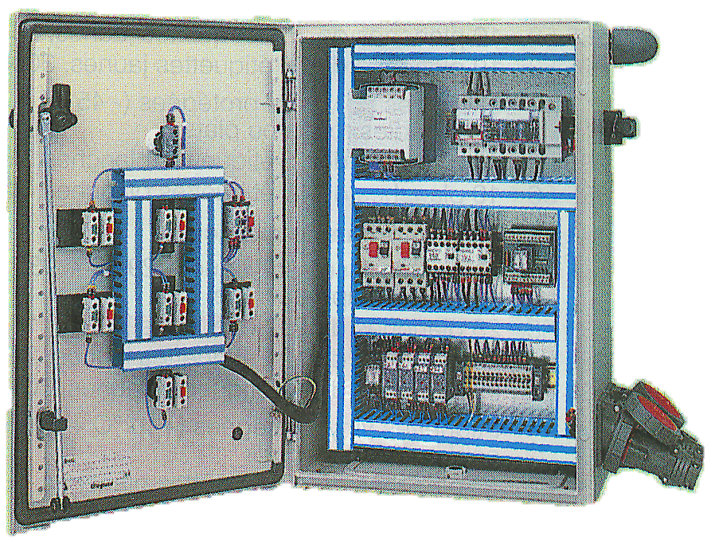
Sur la porte de l’armoire on disposera :
Les appareillages de commande manuelle et la signalisation (boutons poussoirs, commutateurs et voyants lumineux, Interface Homme Machine IHM...)

Slide 5
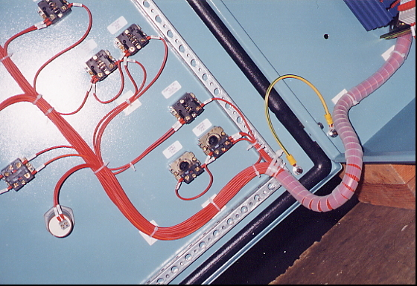
Mise à la terre de toutes les masses métalliques individuellement. Ce fil (ou plus souvent une tresse) s’appelle le PE pour Protection Equipotentielle.
Pour le cheminement des fils on devra les attacher en les positionnant sans les croiser .
Cela s’appellera un TORON.

Slide 6
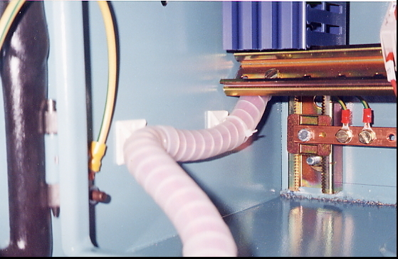
Q.
Des supports autocollants avec des colliers nous permettrons de fixer le cheminement des fils.
Quand le cheminement devient trop difficile, ou sujet à mouvement, on rassemblera les fils avec une gaine spiralée, ou une gaine tressée (chaussette) .

Slide 7
Le choix de la couleur des conducteurs dépend du client dans la mesure du respect des normes en vigueurs et bien souvent des règles de l’art.
Les conducteurs PE (mise à la terre des masses) sont bicolores Vert/jaune .
Les conducteurs de neutre sont en bleu clair.
Les conducteurs de phases peuvent être de toutes les couleurs sauf bleu clair, vert, jaune, bicolore vert
et jaune (exemples : Noir, Brun,...).
Par habitude les conducteurs restants sous tension quand on aura ouvert le sectionneur général seront en orange.
La section des conducteurs sera de 0,75 mm2 pour des applications standards sur le circuit de commande.

Slide 8
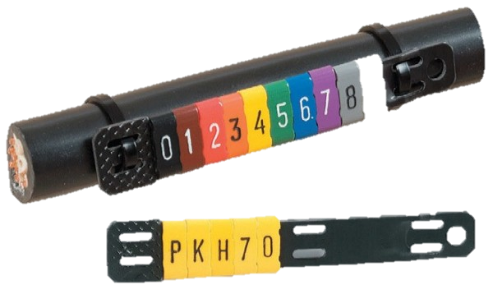
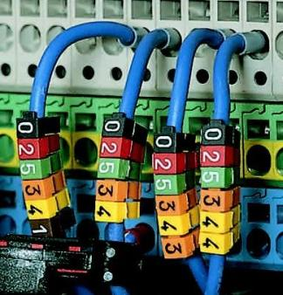
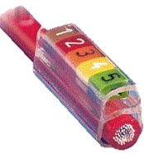
Le repérage des fils ou câbles est obligatoire.
En plus de la distinction par couleur de fil, le mode de repérage le plus utilisé est le mode « Equipotentiel ». Chaque fil portant le même potentiel (tension) à chaque instant portera le même repère. On ne considère que le fonctionnement normal du système (sans panne).
Ce repère sera de type « alphanumérique » (lettres et nombres).
Dans le cas des nombres, les couleurs seront représentative du chiffre, suivant ce qui s’appellera le « code des couleurs » identique dans tous les domaines de l’électricité.
De plus les repères seront positionnés pour être lus normalement de gauche à droite ou de bas en haut.

Slide 9
F1
«Repérage Equipotentiel ».
1
2
2
2
S2
KA
3
8
3
3
S1
KA
4
4
4
8
KA
H
F2
6
6
6
7

Slide 10
«Câblage avec Repérage Equipotentiel ».
1
F1
2
2
2
2
S2
KA
3
8
3
3
3
S1
KA
4
4
4
4
8
KA
H
F2
6
6
6
6
7

Slide 11
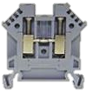
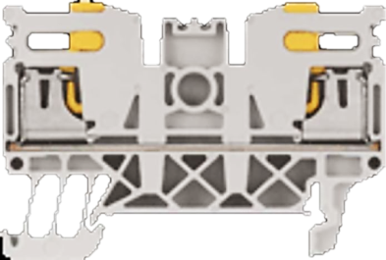
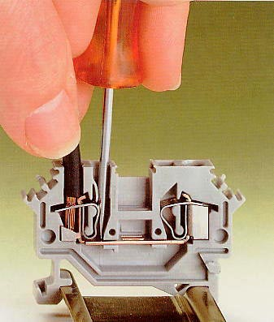
Les borniers devront êtres repérés. Chaque bornier (s’il y en a plusieurs) portera un nom composé de X suivi d’un nombre comme repère ( ex: X3).
Chaque borne sera repérée, soit par un repère spécifique, soit, beaucoup plus efficace par le même repère que les fils qui se raccorderont dessus.
Divers type de bornes existent, la qualité de la connexion dépend, du serrage des conducteurs de la préparation des connections (rassemblement des brins, embouts…), du soin apporté à la connexion (pas de partie conductrice visible, pas de serrage sur l’isolant…).
Borne avec ressort
type cage de Wago
Borne
Auto-dénudante
Borne à vis

Slide 12
Le câblage « système » ou « machine » consiste à relier les actionneurs, capteurs… situés sur le système.
Cette liaison se fera soit par câble ou par gaine spécifique au domaine industriel. Il s’agit de protéger mécaniquement les conducteurs.
Les sections des fils répondent directement aux critères d’intensités des différents composants.
Il faudra réaliser une équipotentialité des masses, en raccordant un PE (fil vert jaune) à chaque partie conductrice distincte (la connexion n’est pas faite par les parties métalliques mêmes).
Alternatif | phase 1 | L1
 | phase 2 | L2
 | phase 3 | L3
 | neutre | N
Continu | positif | L+ ou +
 | négatif | L- ou -
Conducteur de protection |  | PE

Slide 13
Repérage des bornes
Tous les composants, appareils, actionneurs (BP, contact, bobine, voyants, moteurs,...) ont des bornes repérées de façon très précise.
Les dizaines représentent le numéro du contact sur l’appareil,
les unités le type de contact.
Exemples:
11 entrée contact 1 NF ou NC
12 sortie contact 1 NF ou NC
23 entrée contact 2 NO
24 sortie contact 2 NO
11
12
23
24

Slide 14
Les conseils pour le câblage
Avant de se lancer dans le câblage, lire et décoder le schéma. Les symboles représentent les appareils, les traits représentent les connexions, les points représentent les bornes, les repères imposent les raccordements précis.
Le schéma les outils et le matériel doivent êtres rassemblés pour une meilleure concentration sur le travail à effectuer.
On pourra porter un petit trait sur le schéma pour repérer les connexion effectuées.
L’esthétique n’est pas superflue, en rendant votre travail plus propre, plus agréable à regarder, vous donnerez et vous prendrez « confiance en vous »

